Slide 1



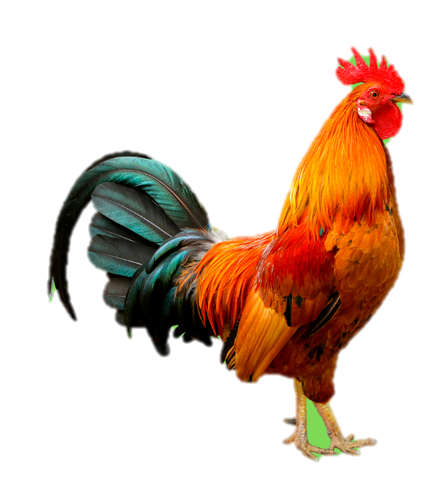
ỦY BAN NHÂN DÂN QUẬN LONG BIÊN
TRƯỜNG MẦM NON PHÚC LỢI
GIÁO ÁN khám phá
ĐỀ TÀI: KHÁM PHÁ CON GÀ TRỐNG
Lứa tuổi: 3 – 4 tuổi
Giáo viên: Nguyễn Thị Thủy

Slide 2
Mục đích- yêu cầu
1. Kiến thức :
- Trẻ gọi đúng tên: con gà trống
- Trẻ nhận biết được từng bộ phận trên cơ thể con gà.
- Biết gà là con vật nuôi trong gia đình và các trang trại
2. Kỹ năng :
- Rèn khả năng tư duy, ghi nhớ có chủ đích
3. Thái độ :
- Yêu quý các con vật, thích chăm sóc chúng và cho gà ăn

Slide 3


Slide 4
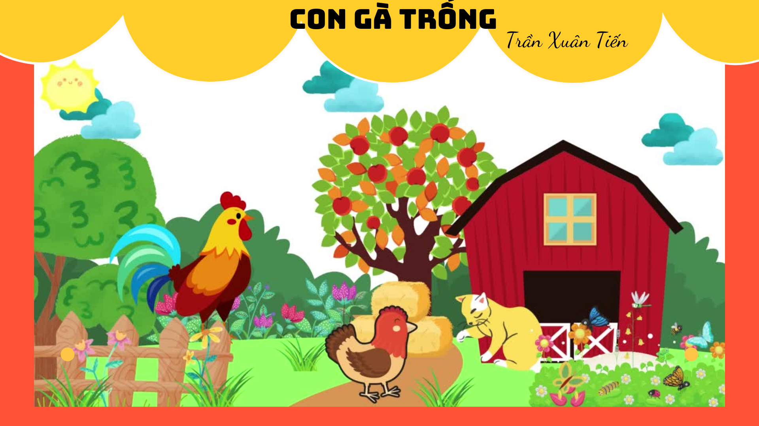

Slide 5
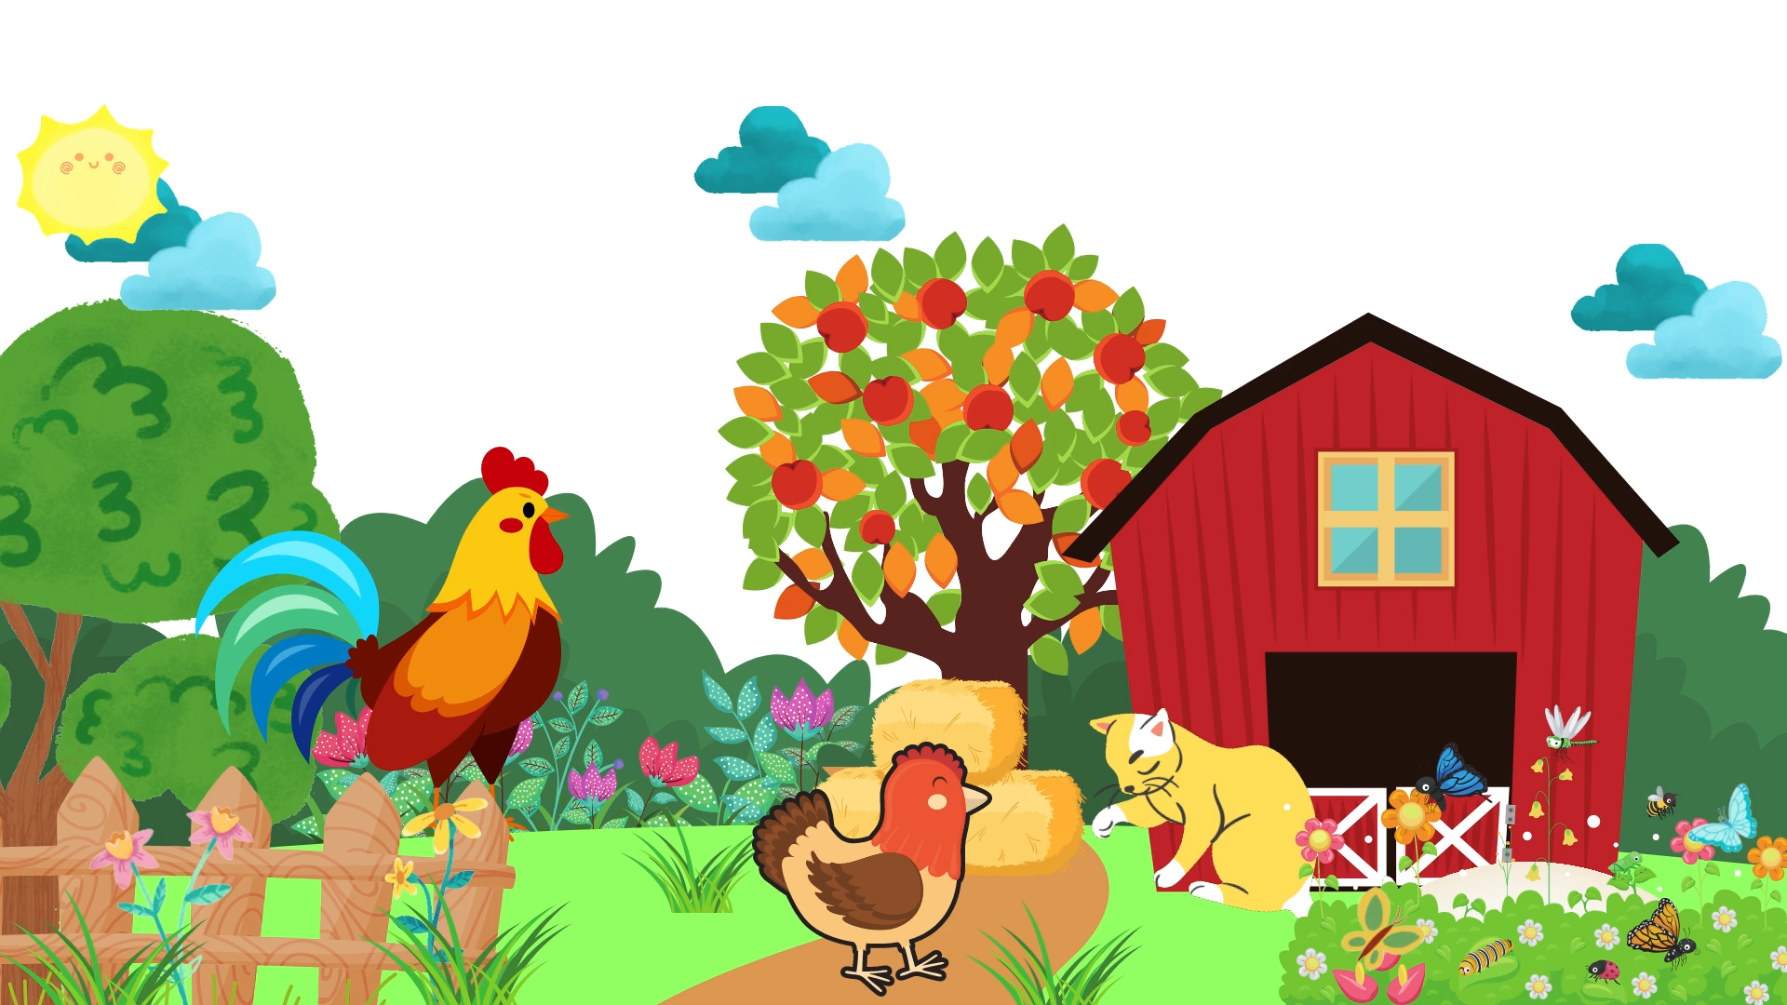

Slide 6

Cô và các con vừa cùng nhau hát bài hát gì?
Cô và các con vừa cùng nhau hát bài “ Con gà trống”

Slide 7
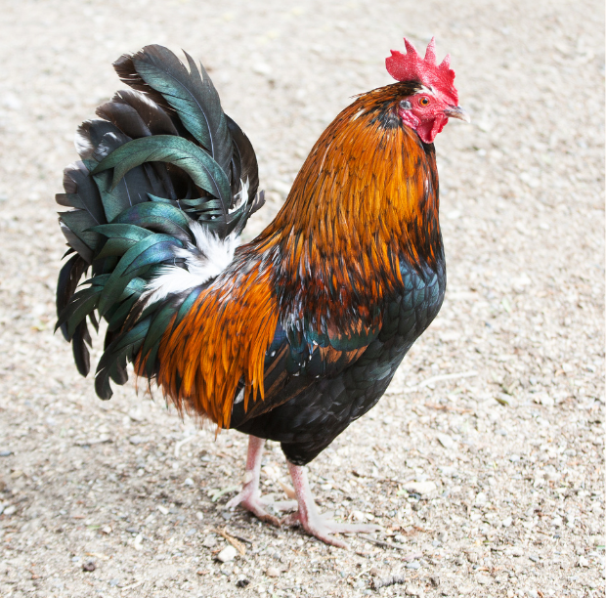
Trong bài hát có nhắc tới con vật nào?
Con gà trống

Slide 8


Slide 9

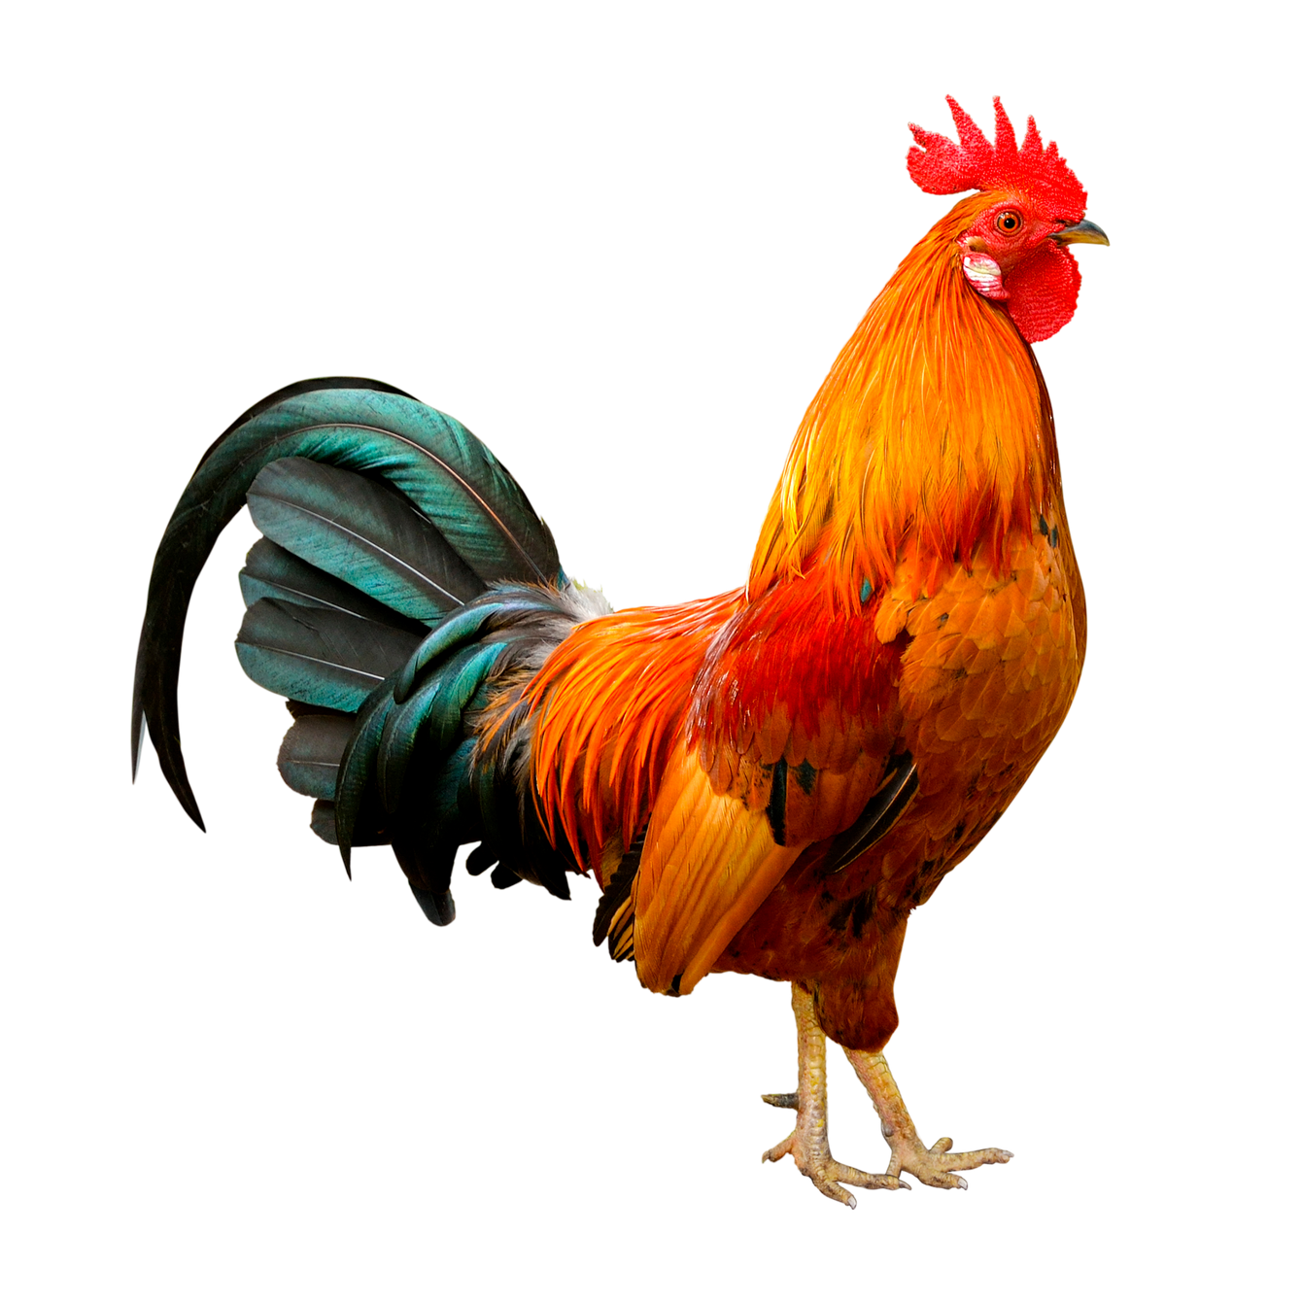

Con gà trống

Slide 10
Mào gà
Mắt gà
Đầu gà
Mỏ gà

Slide 11
Mình gà
Cánh gà

Slide 12
Chân gà
Cựa gà

Slide 13
Đuôi gà

Slide 14

Gà trống gáy như thế nào?

Slide 15


Slide 16
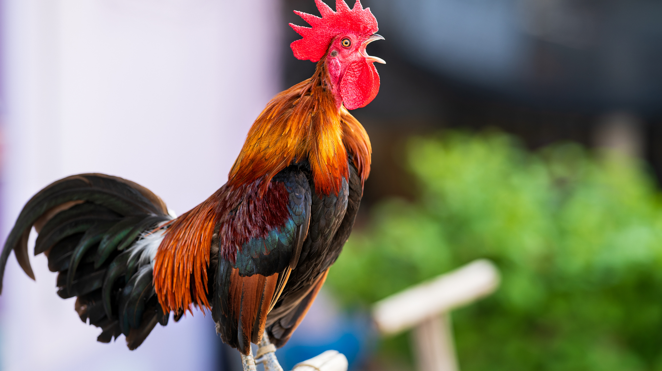

Slide 17


Gà trống thích ăn gì?

Slide 19
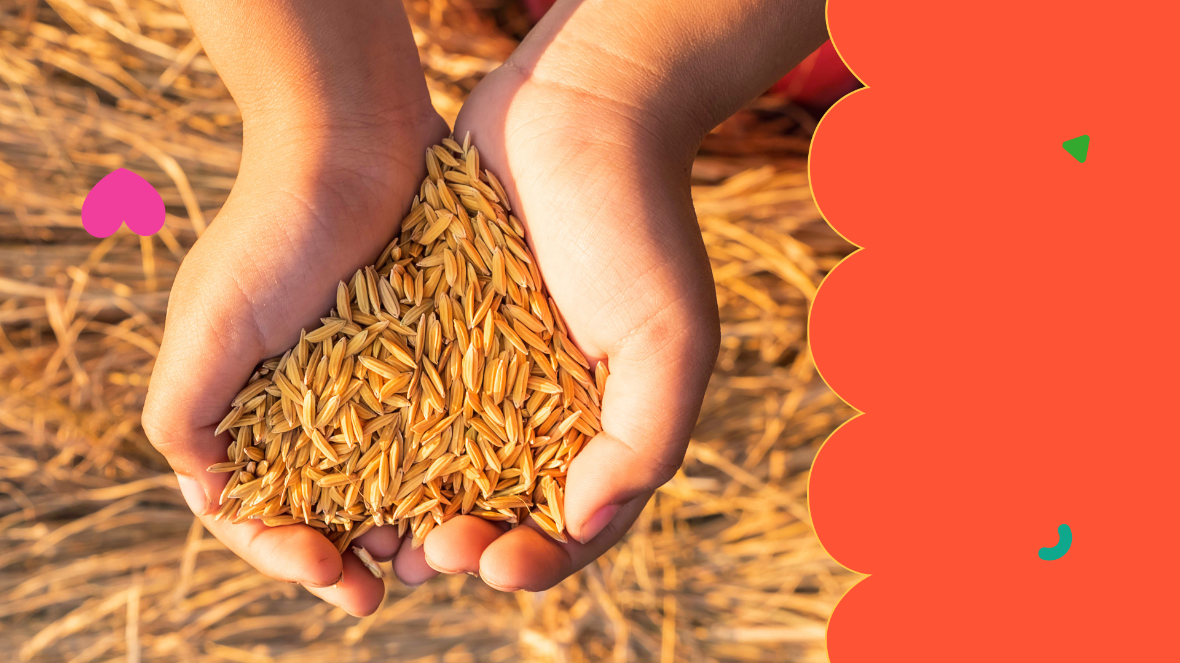
Gà trống thích ăn
thóc, gạo

Slide 20
Gà trống được nuôi ở đâu nhỉ?

Slide 21
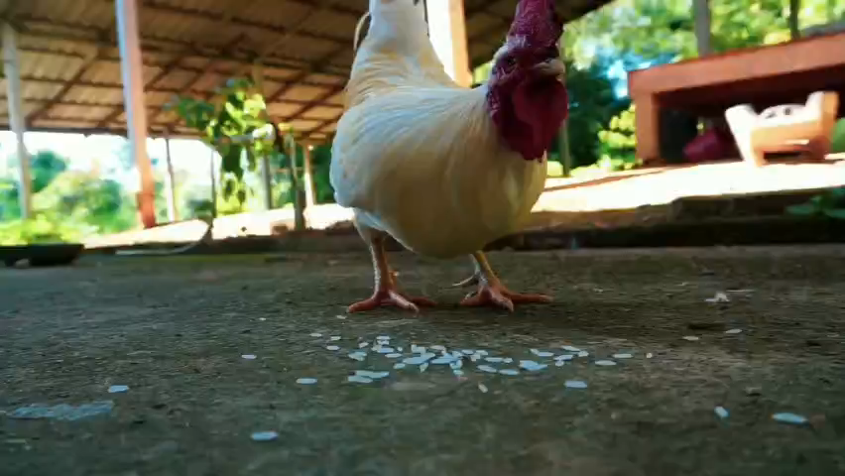

Slide 22

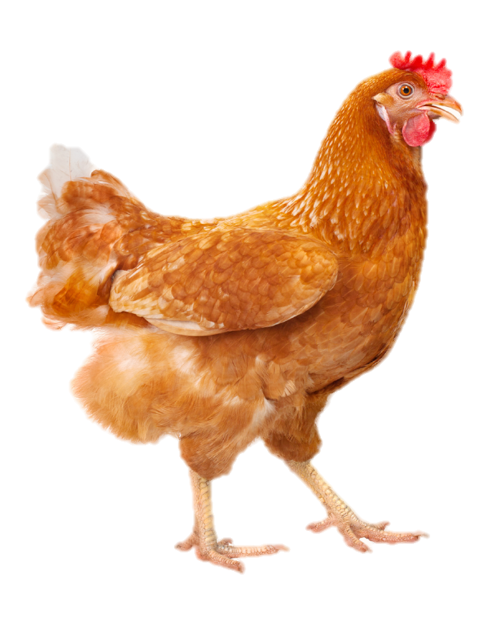
Con gà mái

Slide 23
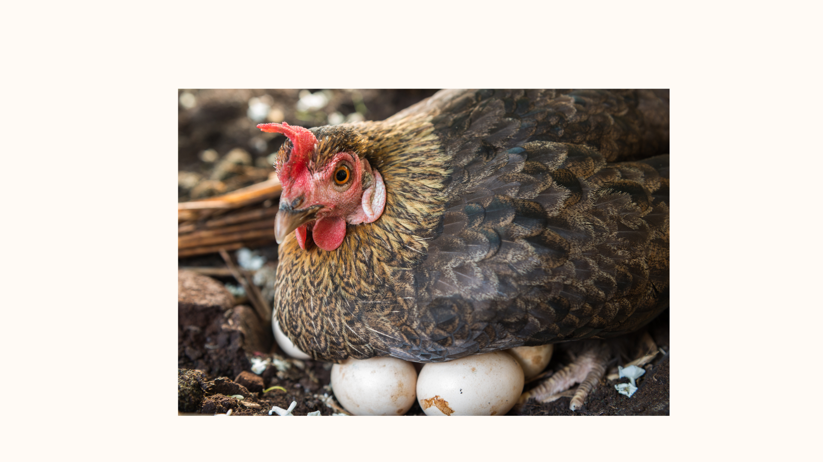
Con gà mái

Slide 24
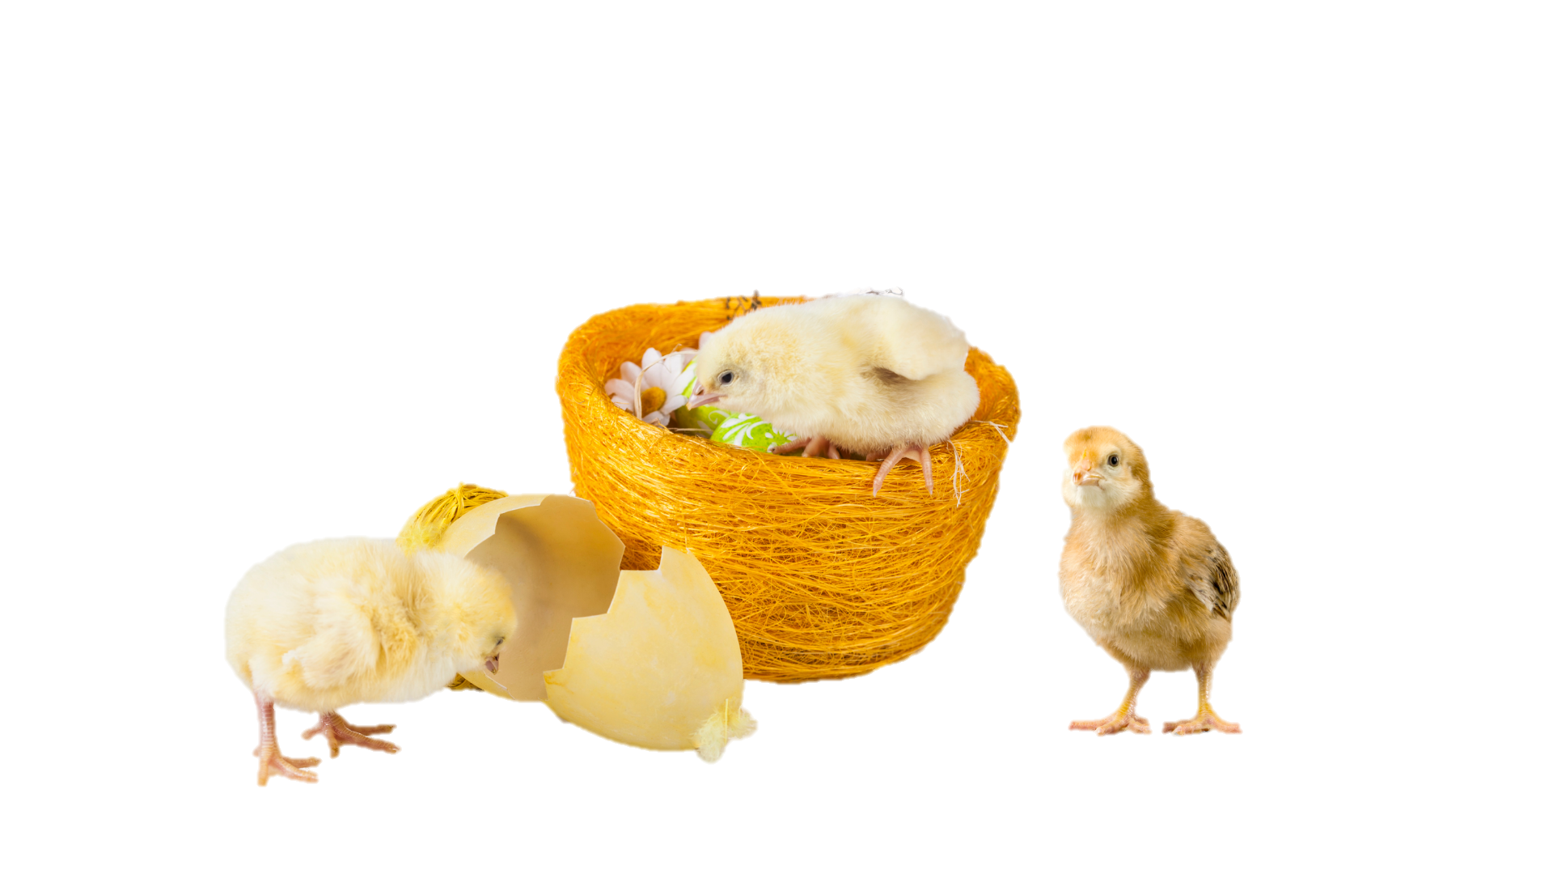
Gà con

Slide 25

Trò chơi: Nhìn bóng đoán tên con vật

Slide 26
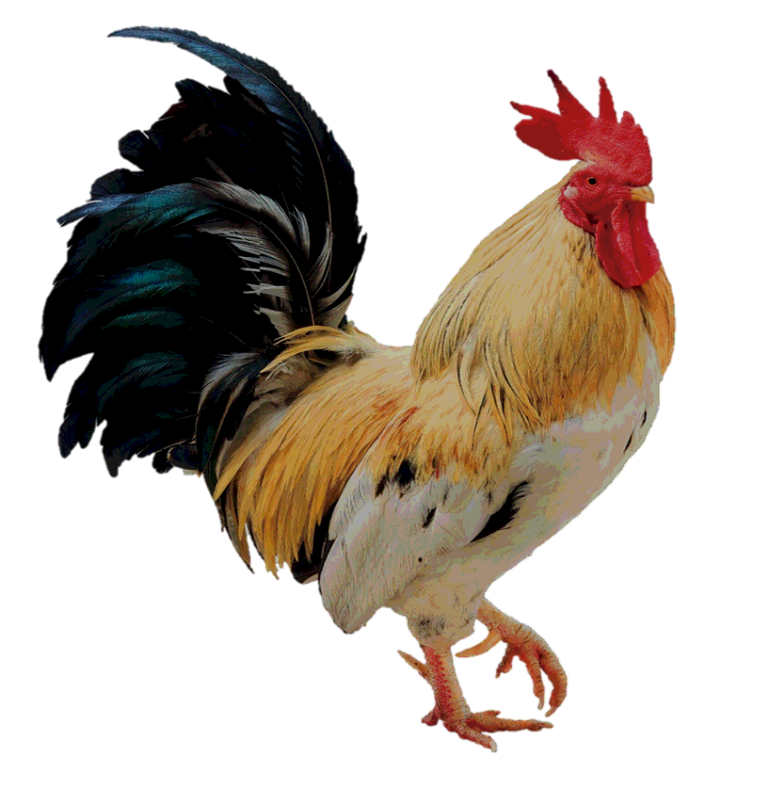
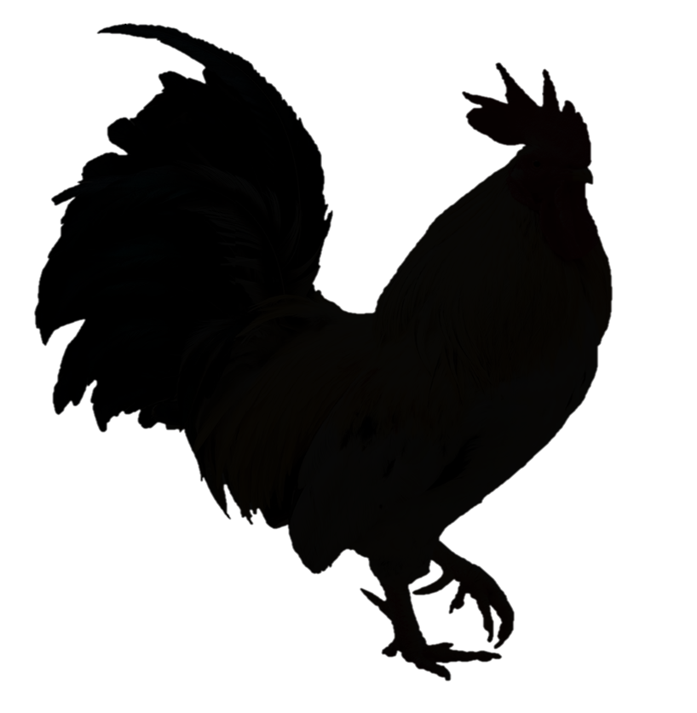

Slide 27
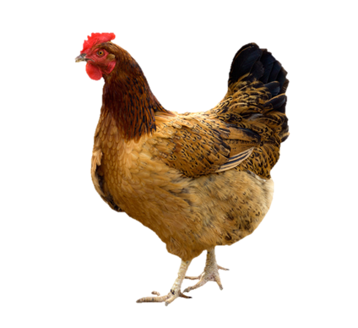


Slide 28
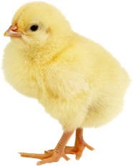


Slide 29



Slide 30
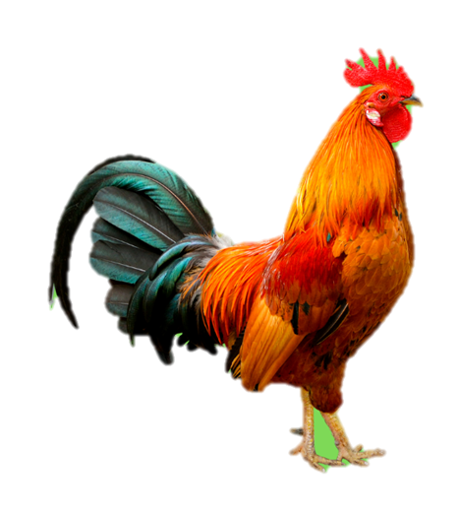
Xin chào và hẹn gặp lại

